Slide 1
Het groeien van planten
1. Begrippen rondom de plant

Slide 2
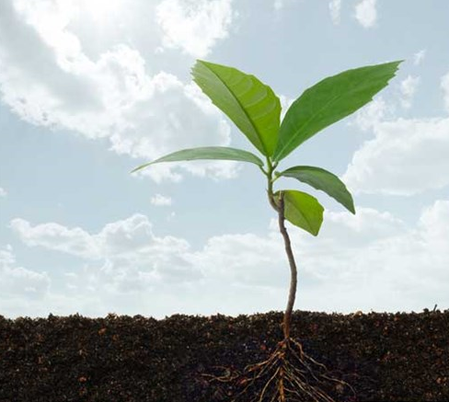
1.1 Oriëntatie
In deze powerpoint leer je de belangrijkste inwendige en uitwendige kenmerken van de plant.
Het groeien van planten
1. Begrippen rondom de plant

Slide 3
1.2 De kenmerken van een plant
Drie hoofdorganen:
Wortel
Stengel
Blad
Het groeien van planten
1. Begrippen rondom de plant

Slide 4
1.2 De kenmerken van een plant
Bij alle andere organen zoals:
Knollen
Bloemen
Vruchten
De hoofdorganen hebben een andere of extra functie gekregen zoals:
Vorm
Kleur
Uiterlijk
Het groeien van planten
1. Begrippen rondom de plant

Slide 5
1.2 De kenmerken van een plant
Morfologie
Bekijken, bestuderen en vergelijken van uiterlijke kenmerken
Anatomie
Bekijken, bestuderen en vergelijken van het inwendige van de plant
Het groeien van planten
1. Begrippen rondom de plant

Slide 6
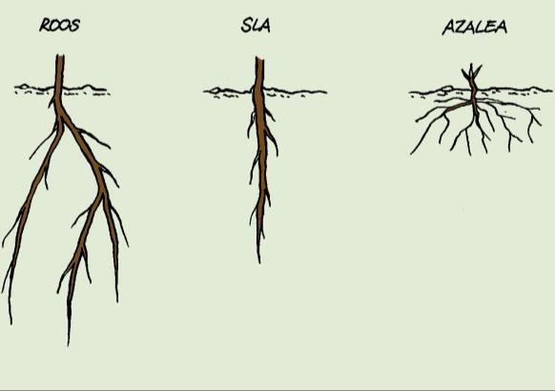
1.3 De wortel
Verschillende wortelstelsels
Goed ontwikkelde hoofdwortel en goed ontwikkelde zijwortels (roos, tomaat)
Een dikke hoofdwortel en weinig ontwikkelde zijwortels
(lupine, sla)
Weinig of geen hoofdwortels en sterk ontwikkelde zijwortels (azalea, gras)
Het groeien van planten
1. Begrippen rondom de plant

Slide 7
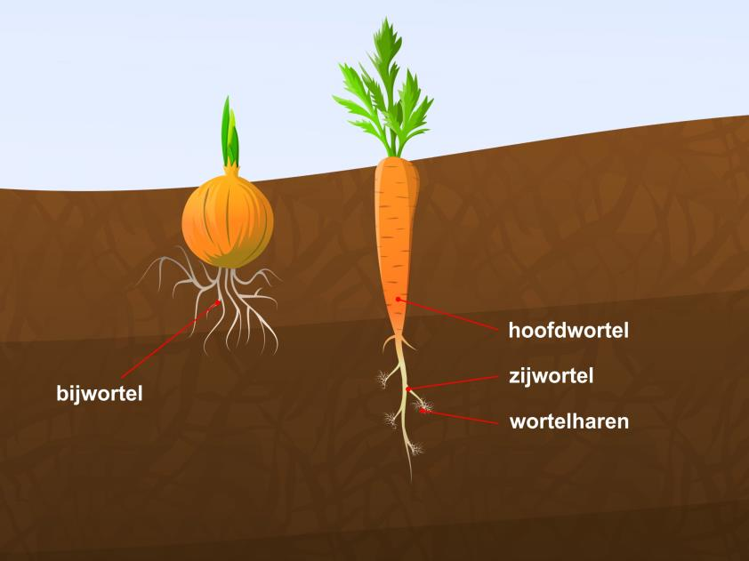
1.3 De wortel
Soorten wortels
Hoofdwortels
Bijwortels
Zijwortels
Haarwortels
Het groeien van planten
1. Begrippen rondom de plant

Slide 8
1.3 De wortel
Wortelfuncties
Bevestiging van plant in de grond
Opname water en voedingsstoffen
Soms voor opslag voeding en water
Het groeien van planten
1. Begrippen rondom de plant

Slide 9
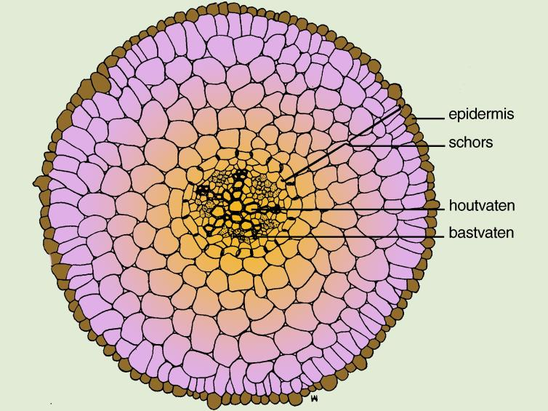
1.3 De wortel
Inwendige van de wortel
Epidermis
Schors
Centrale cilinder
Vaatbundels; houtvaten en bastvaten
Het groeien van planten
1. Begrippen rondom de plant

Slide 10
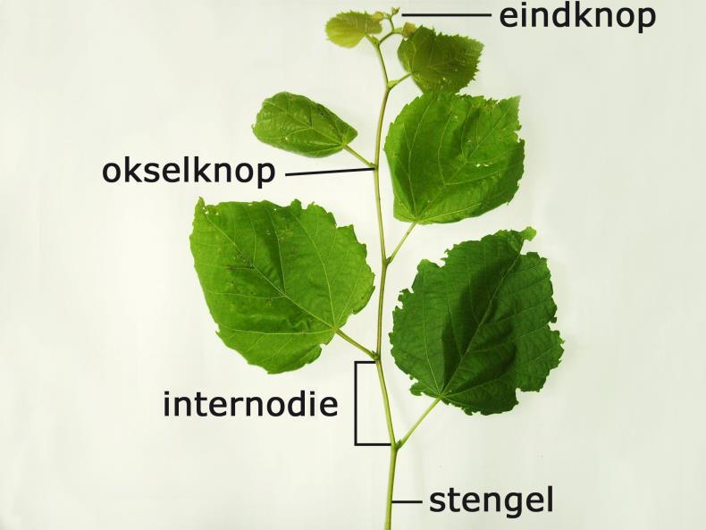
1.4 De stengel
Onderdelen van de stengel
Okselknop
Eindknop
Internodie
Het groeien van planten
1. Begrippen rondom de plant

Slide 11
1.4 De stengel
Functie van stengel
Aanhechtingsplaats voor bladeren
Transport van water en voeding
In sommige gevallen opslagplaats voor water en voeding
Het groeien van planten
1. Begrippen rondom de plant

Slide 12
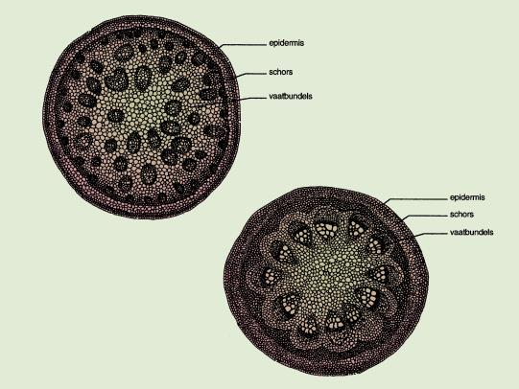
1.4 De stengel
Inwendige van de stengel
Epidermis
Vaatbundels
  Eenzaadlobbigen; verspreid in centrale cilinder
  Tweezaadlobbigen; in een kring
Het groeien van planten
1. Begrippen rondom de plant

Slide 13
1.4 De stengel
Een vaatbundel bestaat uit:
Houtvaten (xyleem)
Bastvaten (Floeem)
Houtvaten brengen water en mineralen van de wortel naar de rest van de plant.
Bij bastvaten is de waterstroom precies tegenovergesteld.
Het groeien van planten
1. Begrippen rondom de plant

Slide 14
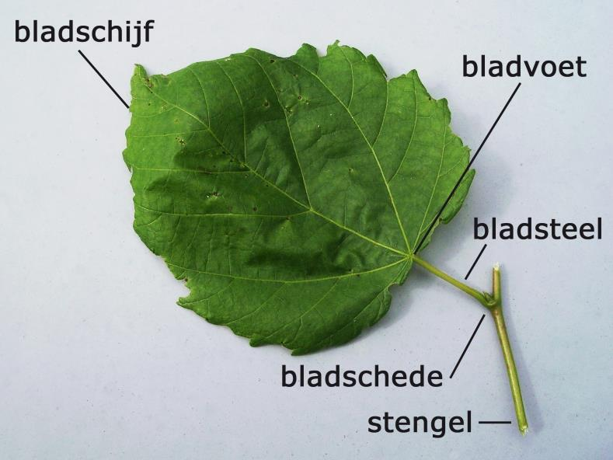
1.5 Het blad
Bij een blad kun je de volgende onderdelen onderscheiden:
Bladschede
Bladsteel
Bladvoet
Bladschijf
Het groeien van planten
1. Begrippen rondom de plant

Slide 15
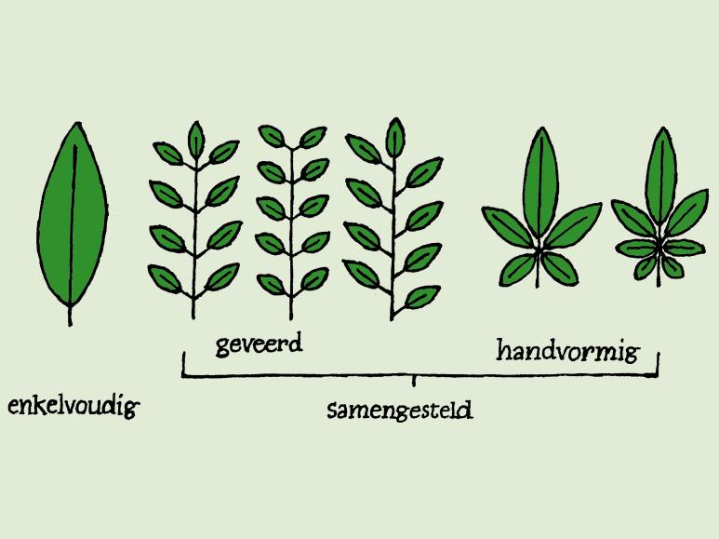
1.5 Het blad
Soorten bladeren
Enkelvoudige bladeren
Samengestelde bladeren
  Geveerde bladeren
  Handvormig samengestelde bladeren
Het groeien van planten
1. Begrippen rondom de plant

Slide 16
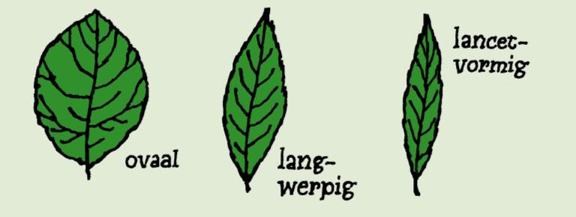
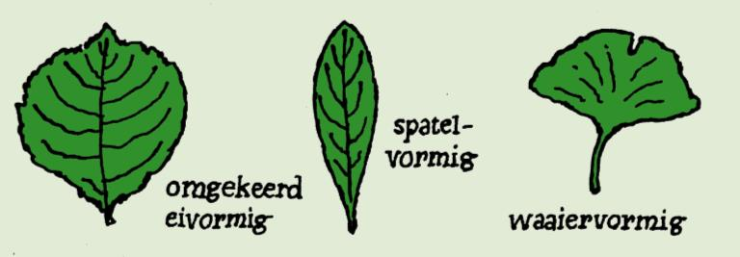
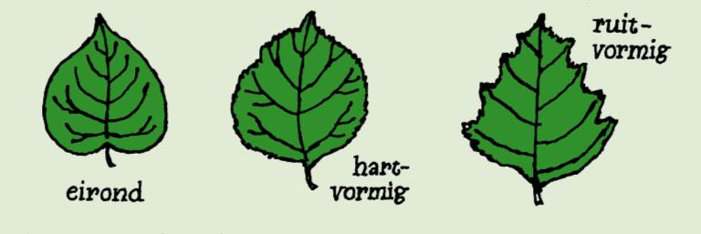
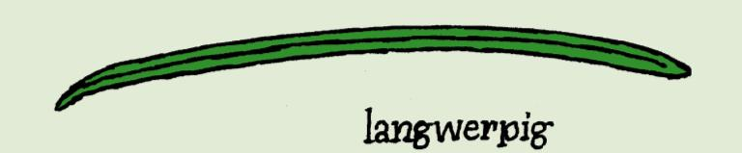
1.5 Het blad
Verschillende vormen van bladeren
De grootste breedte van het blad in het midden
De grootste breedte van het blad onder het midden
De grootste breedte van het blad boven het midden
De breedte van het blad overal ongeveer gelijk
Het groeien van planten
1. Begrippen rondom de plant

Slide 17
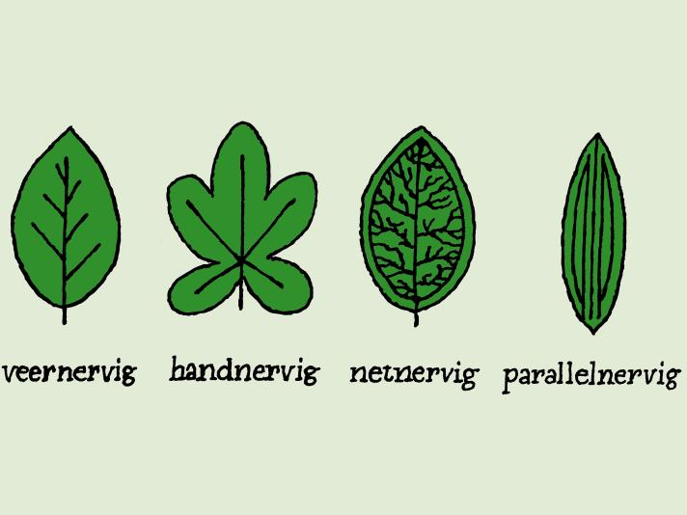
1.5 Het blad
Nerven
De belangrijkste bladnervaturen zijn:
Veernervig
Handnervig
Netnervig
Parallelnervig
Het groeien van planten
1. Begrippen rondom de plant

Slide 18
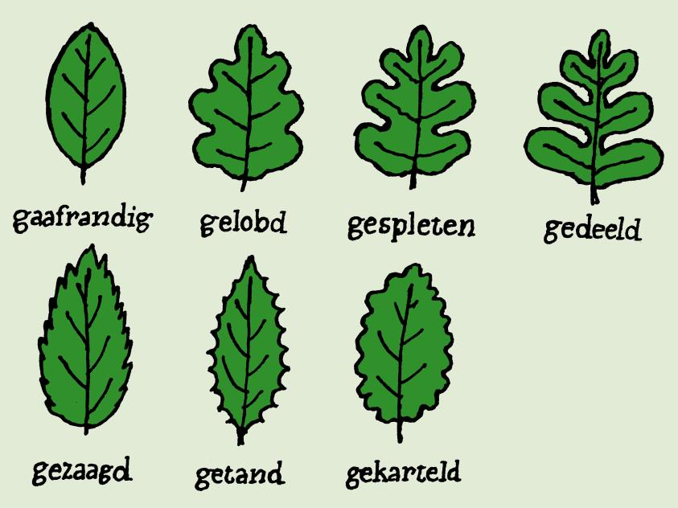
1.5 Het blad
Bladranden
De belangrijkste soorten bladranden
Het groeien van planten
1. Begrippen rondom de plant

Slide 19
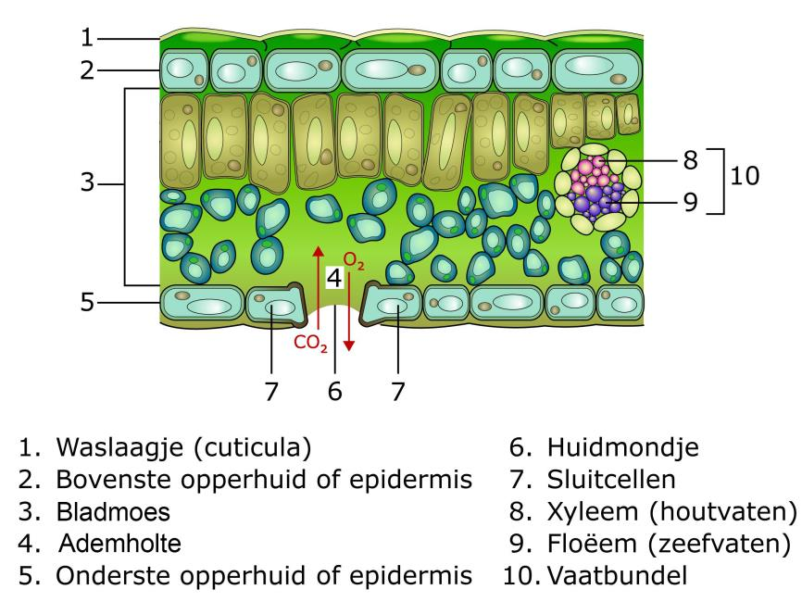
1.5 Het blad
Bladfuncties
De bladgroenkorrels zorgen voor fotosynthese
Verdamping
Het groeien van planten
1. Begrippen rondom de plant

Slide 20
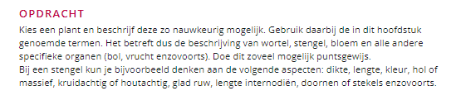
Verwerking
Beschrijf van een plant de volgende onderdelen:
Soort wortelstelsel
Vorm van het blad
Het groeien van planten
1. Begrippen rondom de plant

